Slide 1
DCT2 E JPEG
Simone Ritucci 813473
Kevin Manella 829549

Slide 2

Ambiente di programmazione

Slide 3
DCT2 - Librerie e funzioni
NumPy: Trattamento matrici (Documentazione)
Math: funzioni matematiche (Documentazione)
Time: tempi d’esecuzione del codice (Documentazione)
Scipy.fftpack.dct: DCT1 (Documentazione)
Scipy.fftpack.dctn: DCT2 (Documentazione)

Slide 4
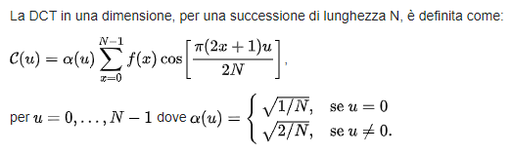
Formula DCT
La trasformata discreta del coseno è una funzione che provvede alla compressione spaziale, capace di rilevare variazioni d’informazione tra un’area e quella successiva di un’immagine, trascurando le ripetizioni; è simile alla trasformata discreta di Fourier, ma fa uso solo di numeri reali.

Slide 5
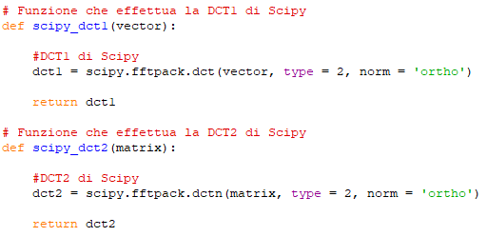
Codice (1/3)

Slide 6
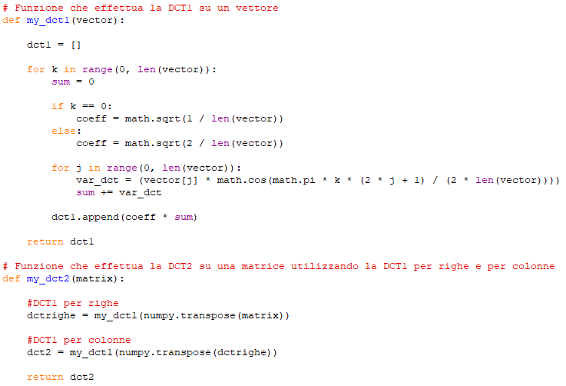
Codice (2/3)

Slide 7
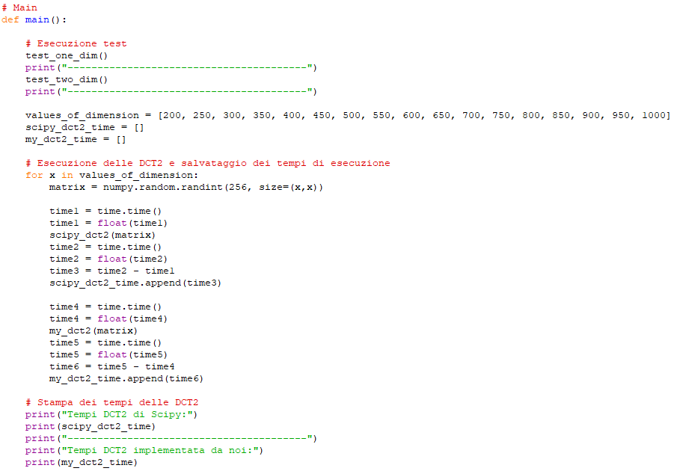
Codice (3/3)

Slide 8
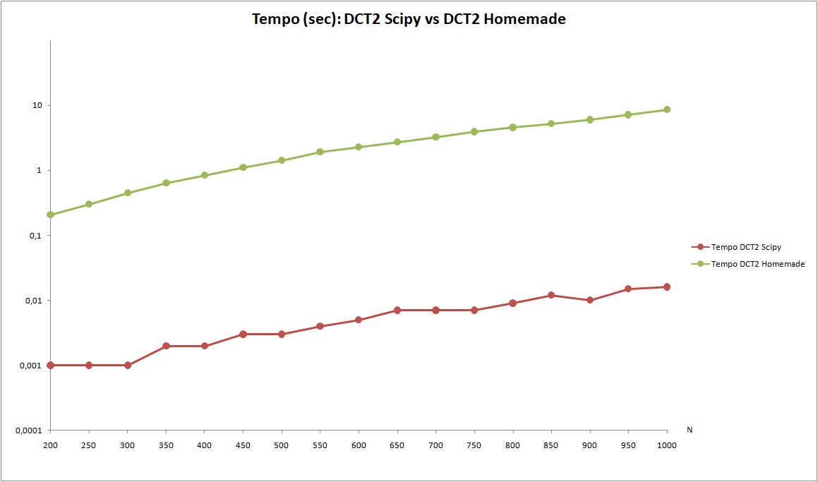

Slide 9
JPEG - Librerie e funzioni
NumPy: Trattamento matrici (Documentazione)
Cv2: Lettura e scrittura immagini (Documentazione)
Tkinter: GUI (Documentazione)
Scipy.fftpack.dctn: DCT2 (Documentazione)
Scipy.fftpack.idctn: IDCT2 (Documentazione)
Matplotlib: Gestione immagini (Documentazione)

Slide 10
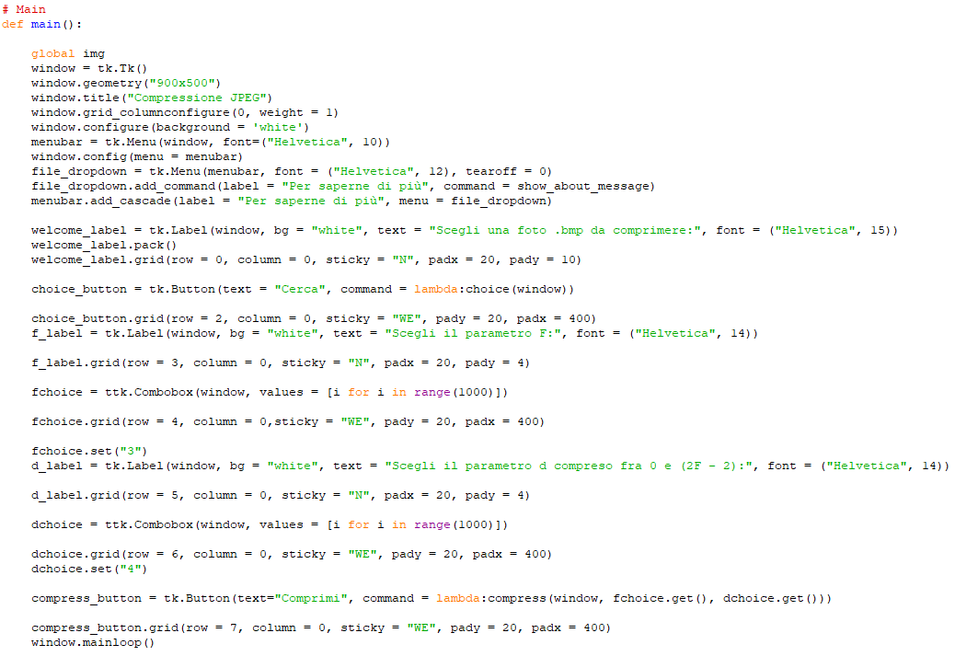

Slide 11
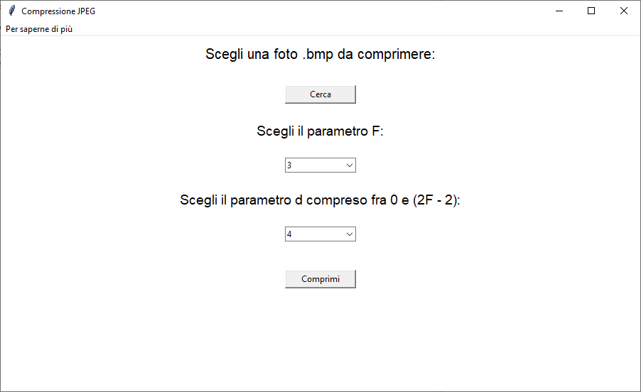

Slide 12
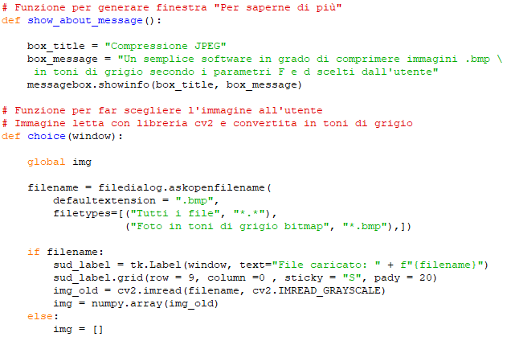

Slide 13
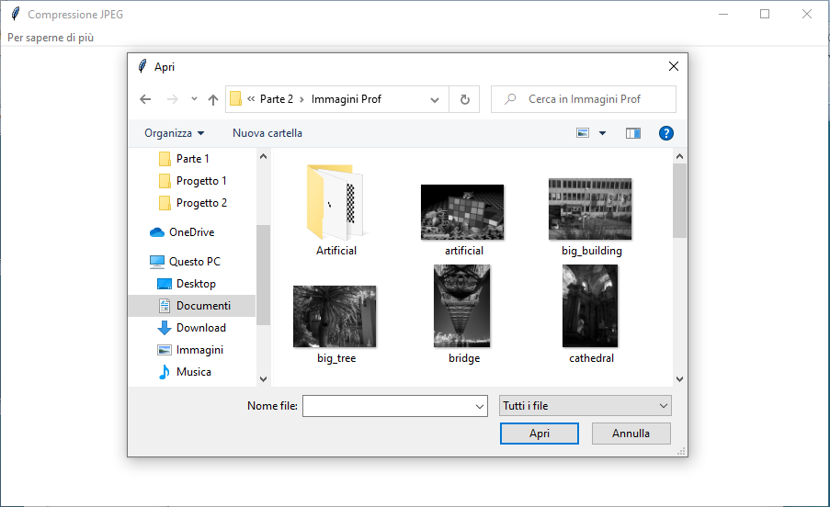
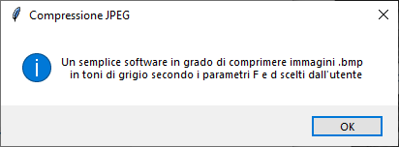

Slide 14
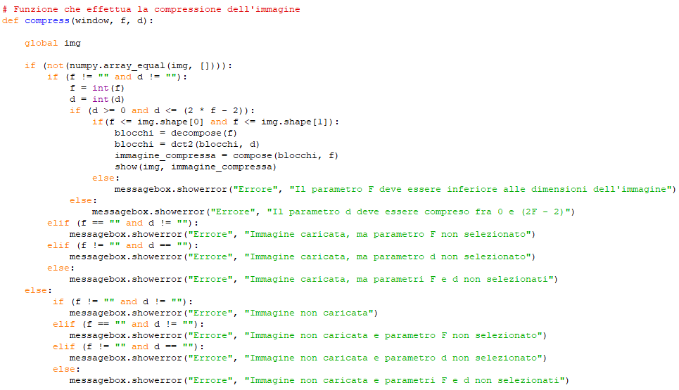

Slide 15
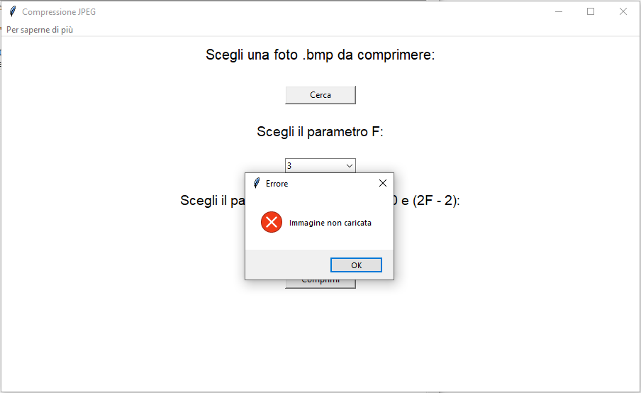

Slide 16
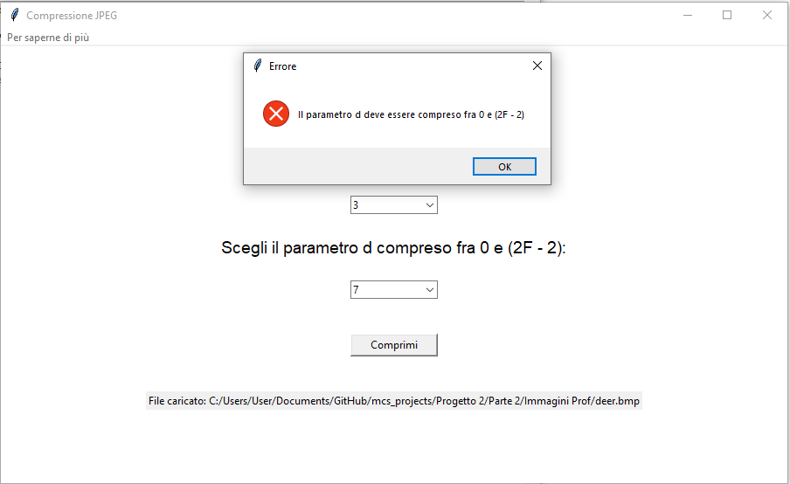

Slide 17
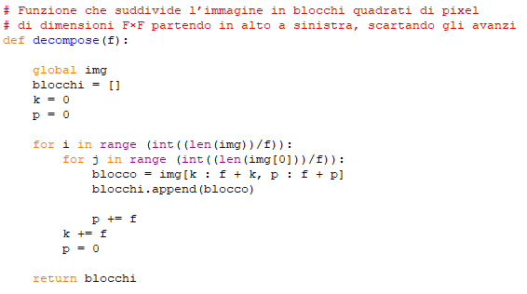

Slide 18
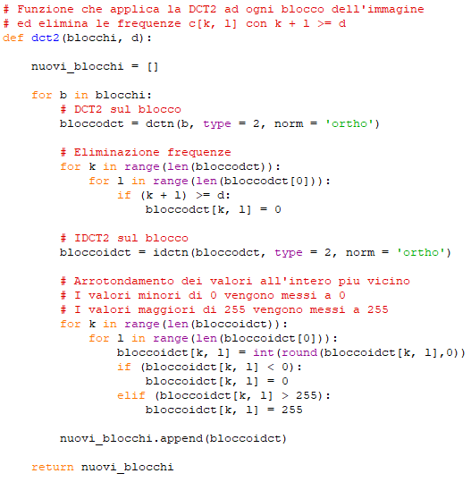

Slide 19
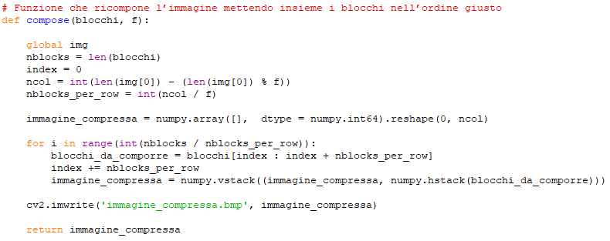

Slide 20
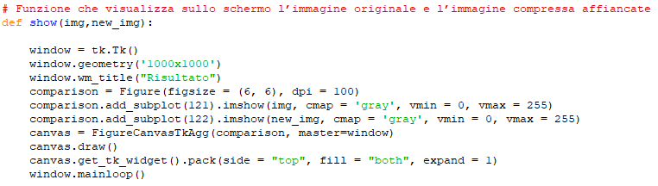

Slide 21
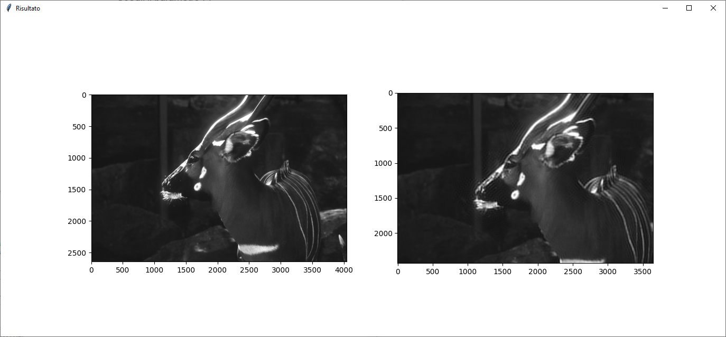
4043 x 2641, F = 405, d = 30

Slide 22

4043 x 2641, F = 405, d = 20

Slide 23
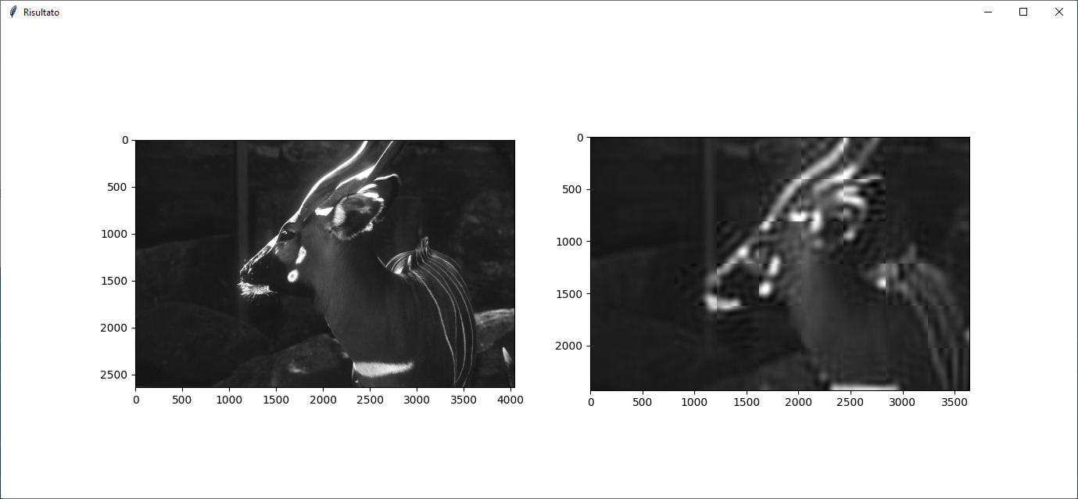
4043 x 2641, F = 405, d = 10

Slide 24
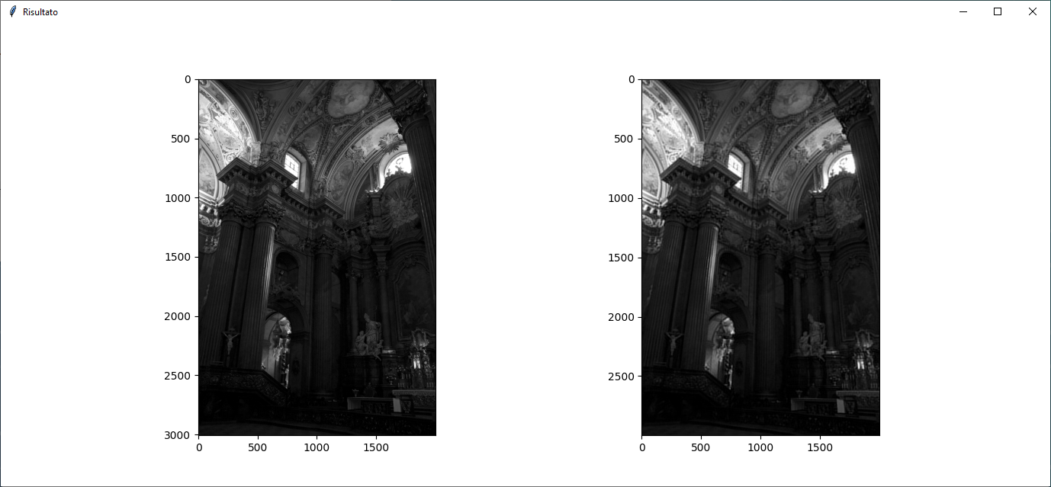
2000 x 3008, F = 250, d = 35

Slide 25

2000 x 3008, F = 250, d = 25

Slide 26

2000 x 3008, F = 250, d = 15

Slide 27
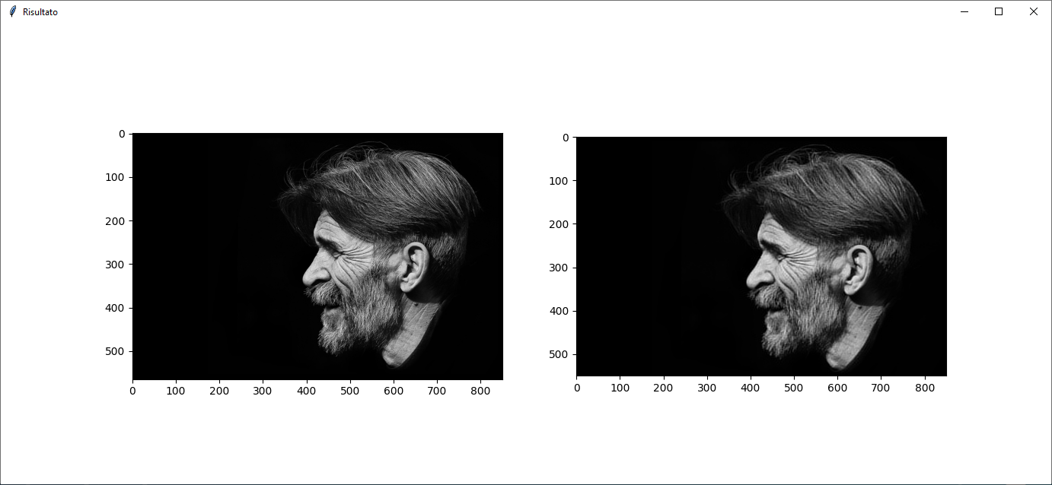
850 x 565, F = 25, d = 13

Slide 28

850 x 565, F = 25, d = 8

Slide 29

850 x 565, F = 25, d = 5

